Slide 1
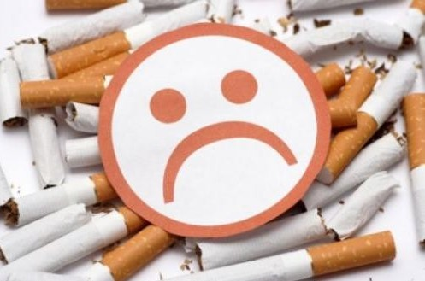
RECI NE DUVANSKOM DIMU

Slide 2
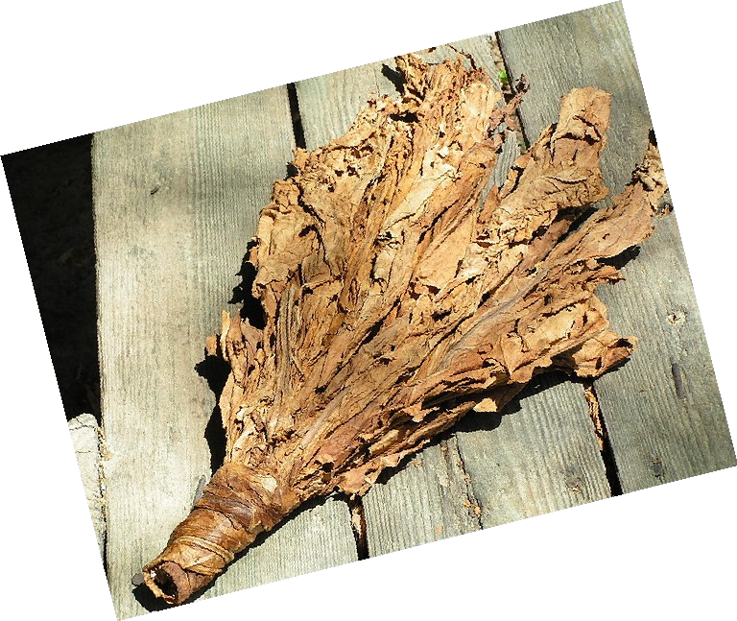
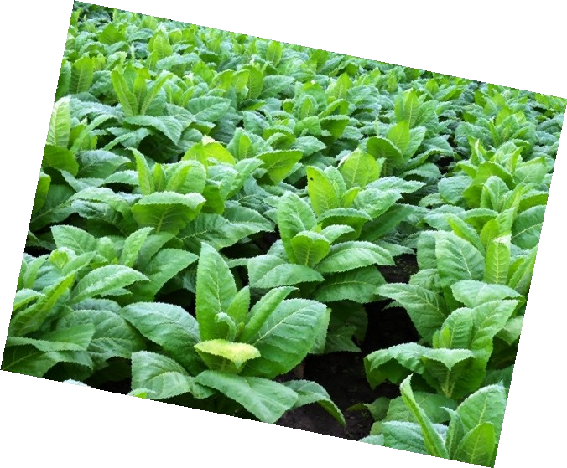
Poreklo
-Duvan je biljka koja potiče iz tropskih delova Amerike.
Ovde se upotrebljavao zbog svog ekscitativnog dejstva.
- U Evropu je donesen početkom 16. veka.

Slide 3
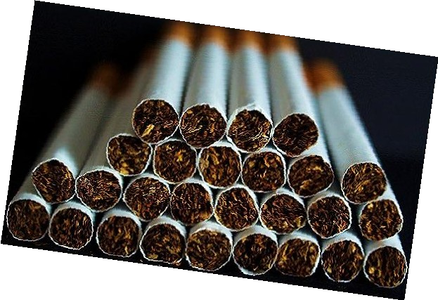
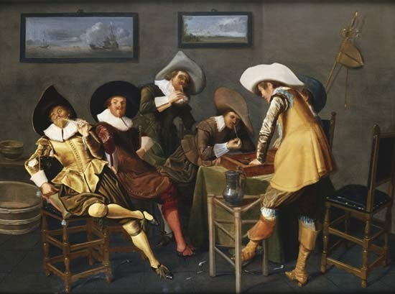
Upotreba
- Duvan se konzumira najčešće metodom pušenja (u obliku cigarete ili se puši u luli), ali i žvakanjem, i retko ušmrkavanjem (sitnog praha koji nastaje finim mlevenjem).
Duvan u cigaretama
Pušenje duvana

Slide 4
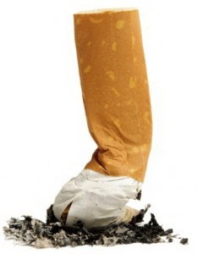
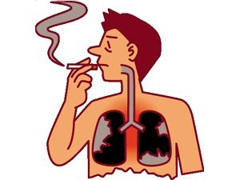
- Duvan sporo sagoreva, bez plamena. Od kvalitetnijeg duvana ostaje pepeo bele boje, a od lošijeg tamnije boje.
Poznato nam je da duvanski dim sadrži veliki broj jedinjenja, koja se mogu podeliti u 4 grupe: 1. narkotične materije,
  toksične materije,
  kancerogene materije,
  katranska jedinjenja.

Slide 5

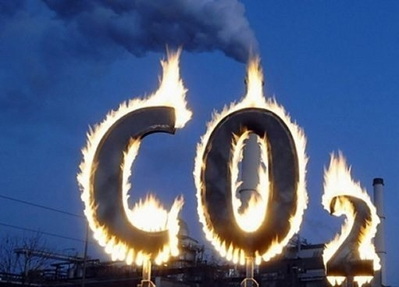
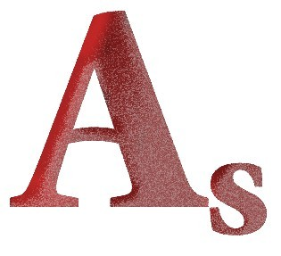
- Narkotične materije – nikotin i drugi alkaloidi.
Toksične materije – ugljen- dioksid, ugljen-monoksid, sumporvodonik, cijanovodonik i dr.
Ugljen-dioksid
Kancerogene materije – antracen, acetaldehid, formaldehid, arsen, vodoniksulfid i dr.
- Katranska jedinjenja – smolaste prirode i talože se u alveolama pluća u vidu sedimenata.
Arsen

Slide 6
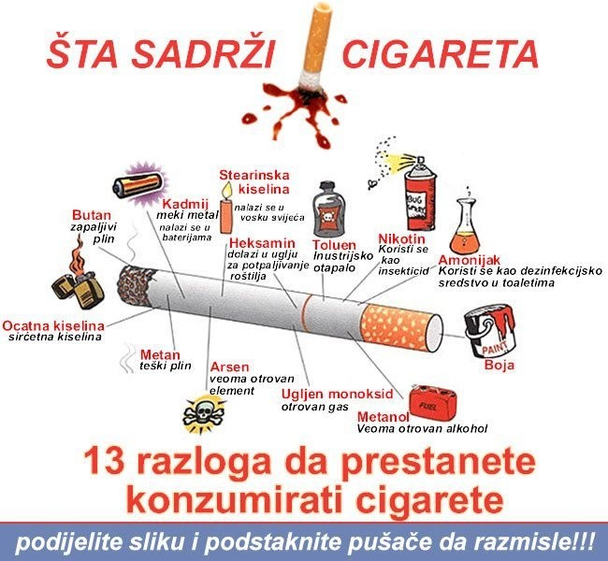

Slide 7

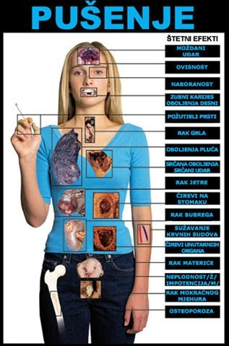

Štetni efekti i posledice upotrebe
- Sagorevanjem samo jedne cigarete nastaje oko 2l duvanskog dima koji u sebi sadrži oko 4000 štetnih hemijskih jedinjenja. Otkriveno je postojanje oko 50-ak katranskih jedinjenja kancerogenog kvaliteta. Najštetnija hemijska jedinjenja, koja se nalaze u duvanskom dimu su nikotin, ugljen-monoksid i katran.

Slide 8
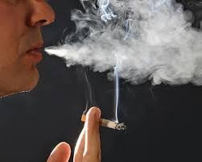
Nikotin
- Nikotin je jedna od najtežih droga. Osnovni je sastojak duvana, koji deluje direktno na ljudski mozak stižući do mozga u roku od 10
sekundi.
- Nikotin je u prirodnom stanju bezbojna uljasta tečnost bez mirisa, rastvorljiva u vodi, koja se pretvara u braon boju kada se zapali i i dobija miris duvana. Dobro se resorbuje preko sluzokože ( usta, želuca, respiratornih puteva) i intaktne kože. Značajne količine nikotina (80%- 90%) razgrađuju se u jetri, nešto manje u plućima i bubrezima, a jedan deo nikotina izlučuje se putem mokraće. Manje količine nikotina nalaze se i u mleku i znoju. Smrtonosna doza za odrasle je 0,06 g . Sve cigarete na tržištu sadrže od 3 do 11 mg nikotina. Pušač tipično apsorbuje 1-3 mg nikotina. Ovaj sastojak duvana je izuzetno otrovan. Često se po toksičnosti i brzinom delovanja upoređuje sa cijanvodonikom.

Slide 9

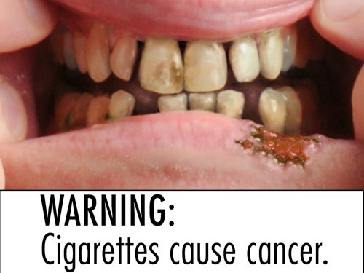
Efekti nikotina
- Nikotin negativno deluje na nervno tkivo, odnosno delovanje je vezano za reakciju sa nikotinskim receptorima, koji su smešteni na nivou interneuralnih sinapsi CNS-a i ganglija vegetativnog nervnog sistema. U malim dozama on ih stimuliše , u većim dozama njegovo delovanje je dvofazno: u početku izaziva stimulaciju, a posle toga dovodi do depresije. Nikotin stimuliše još dva centra u produženoj moždini: centar vagusa i emetički centar. Nikotin deluje i kao stimulans i kao sedativ. On izaziva stimulaciju nadbubrežne žlezde što rezultira izbacivanjem adrenalina, koji dovodi do naglog oslobađanja glukoze, povećanja krvnog pritiska, kao i ubrzanog rada srca i ubrzanog disanja. Nikotin indirektno prouzrokuje opuštanje dopamina u delovima mozga koji kontrolišu osećaje zadovoljstva. Ova reakcija je slična onima koje viđamo kod ostalih težih droga kao što su kokain i heroin.

Slide 10
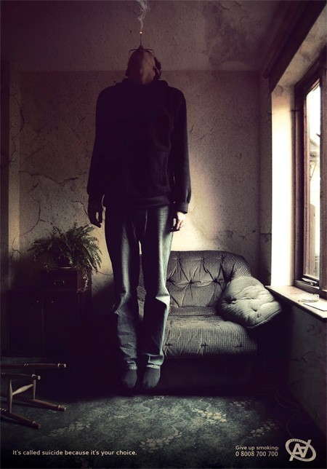
-Efekti nikotina po organima su:
Centralni nervni sistem –tremor, grčevi.
Respiratorni sistem – stimuliše disanje, bronhijalna sekrecija.
Kardio-vaskularni sistem – tahikardija, bradikadmija, porast pa smanjenje pritiska.
GiT – mučnina, povraćanje, povećanje pa smanjenje motorne aktivnosti želuca i creva, povećanje sekrecije pljuvačke.
Ostali efekti – hiperglikemija, smanjeno izmokravanje i sl.
Smrt nastaje kao posledica paralize respiratornog centra.

Slide 11
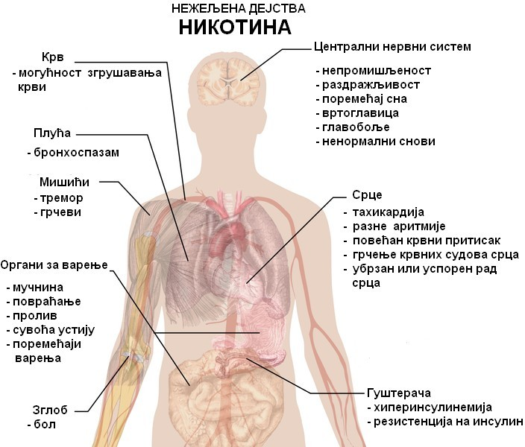

Slide 12
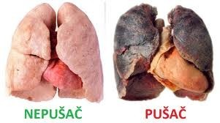
Izgled pluća kod nepušača i pušača

Slide 13
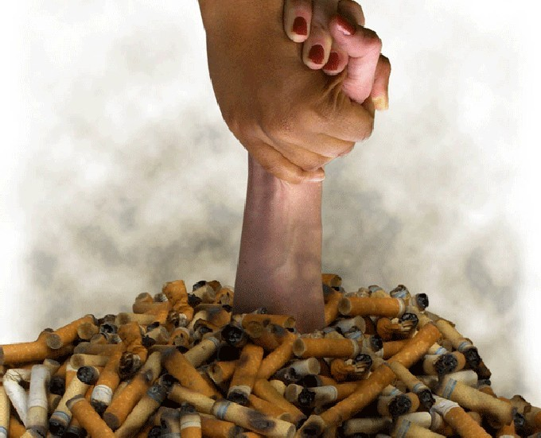
Pitanja
Odakle potiče biljka duvan i u kom veku je preneta u Evropu?
Kojim metodama se konzumira duvan?
Šta je nikotin i koja je doza nikotina smrtonosna za odrasle?
Šta podrazumevamo pod dvofaznim delovanjem nikotina?
Usled čega nastaje smrt?

